Slide 1
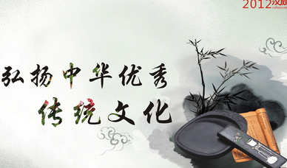
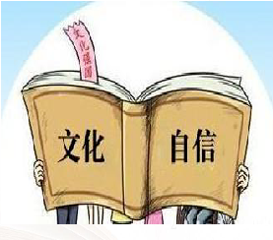
第五课 守望精神家园
第一框 延续文化血脉

Slide 2
复习回顾：
1、谁创造了灿烂的中华文化
2、中华文化的构成（内容、组成）及特点？
3、为什么中华文化能够薪火相传、历久弥新？
4、中国特色社会主义文化的内涵？
5、为什么要弘扬中华优秀传统文化？（作用、重要性）
6、为什么要增强文化自信（重要性）？
7、怎样增强文化自信（要求）？
5

Slide 3
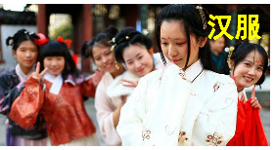

一、中华文化根
1.中华文化的产生
各族人民团结互助，相互学习，用自己的勤劳和智慧共同开发建设祖国的大好河山，创造了灿烂的中华文华。

Slide 4
2.中华文化的内容、特点及薪火相传的重要原因
内容：
语言文字、文化典籍、科技工艺和文学艺术等等
特点：
源远流长、博大精深
薪火相传、一脉相承的重要原因：
就在于它具有应对挑战、与时俱进的创造力和海纳百川、有容乃大的包容力。

Slide 5
3、中华文化的作用
①中华文化积淀着中华民族最深层的精神追求,
代表着中华民族独特的精神标识,为中华民族
的伟大复兴提供精神动力。
②中华文化独一无二的理念、智慧、气度、神韵，增添了中国人民和中华民族内心深处的自信和自豪。

Slide 6
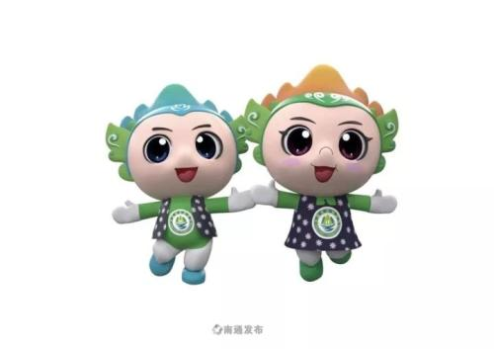
4.中国特色社会主义文化的内涵
中国特色社会主义文化源自于中华民族五千多年文明历史中所孕育的中华优秀传统文化,溶铸于党领导人民在革命、建设、改革中创造的革命文化和社会主义先进文化,植根于中国特色社会主义伟大实践。
绿色、生态
优秀传统文化：“五山拱北，江海锁月，山江辉映”蓝印花布
社会主义先进文化：“绿水青山就是金山银山”，绿色、生态
南通特色：南通市树广玉兰、南通市花菊花以及江海浪花等

Slide 7
5.文化自信含义、增强文化自信的原因及做法
含义——文化自信是对自身文化价值的充分肯定,是对自身文化生命力的坚定信念，是一个国家、一个民族发展中更基本、更深沉、更持久的力量。
原因——①没有高度的文化自信，就没有文化的繁荣昌盛，就没有中华民族伟大复兴。②坚定文化自信，事关国运兴衰、文化安全和民族精神的传承发展。
做法——坚定文化自信，发展中国特色社会主义文化,必须坚持以马克思主义为指导,推动中华优秀传统文化创造性转化，创新性发展，继承革命文化，发展社会主义先进文化，不忘本来，吸收外来,面向未来,不断铸就中华文化新辉煌。

Slide 8

如何坚定文化自信，发展中国特色社会主义文化？
必须坚持以马克思主义为指导,推动中华优秀传统文化创造性转化，创新性发展，继承革命文化，发展社会主义先进文化，不忘本来，吸收外来,面向未来,不断铸就中华文化新辉煌。
正确对待中华优秀传统文化、革命文化、社会主义先进文化
正确对待外来文化（不排斥外来文化）

Slide 9
二、美德万年长

Slide 10
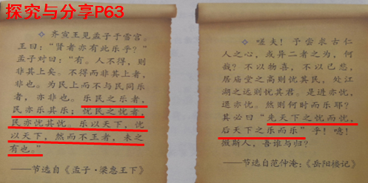
以百姓的快乐作为快乐的人，百姓也把他的快乐作为快乐；以百姓的忧患作为自己的忧患的人，百姓也会把他的忧患作为忧虑。把天下的快乐作为自己的快乐，把天下的忧患作为自己的担忧的，这样做却不能称霸天下的，还没有这样的情况。
应当在天下人忧愁之前先忧愁，在天下人都享乐之后才享乐。
用现在的话说，就是吃苦在前，享乐在后。
思考：中华传统美德代代相传。孟子和范仲淹生活的年代虽相隔一千多年.但他们的优乐思想却一脉相承。德读这两段名言，你受到什么启发?将你的优乐观与同学分享。

Slide 11

☆中华传统美德代代相传。孟子和范仲淹生活的年代虽相隔一千多年.但他们的优乐思想却一脉相承。阅读这两段名言，你受到什么启发?将你的优乐观与同学分享。阅读P62——63
①范种淹的“先天下之忧而忧，后天下之乐而乐”，是对孟子“乐以天下，忧以天下”思想的传承和发展，说明了中华传统美德具有一脉相承、生生不息的品质，中华传统美德熔铸了中华民族坚定的民族志向、高尚的民族品格和远大的民族理想.是代代相传、世世发展的民族智慧。
②我的忧乐观就是把国家、民族的利益摆在首位，以实现社会主义现代化和中华民族伟大复兴为乐；为祖国的前途命运担忧，以维护国家的尊严、荣誉和利益为已任，“天下兴亡，匹夫有责”，以国家富强民族振兴、人民幸福为己任。

Slide 12
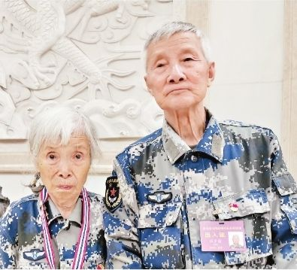
阅读感悟：
第七届全国道德模范马旭夫妇，年过七旬，他们生活节俭、住房简陋，却为家乡捐出毕生积蓄1000多万元，用于发展教育事业和公益事业。
全国道德模范类型包括：
助人为乐模范、见义勇为模范、诚实守信模范、敬业奉献模范、孝老敬亲模范
中华传统美德的内涵、特点与中华文化的关系各是什么？

Slide 13
1.中华传统美德的作用、特点及内涵
（1）作用：
是中华文化的精髓，蕴含着丰富的道德资源，熔铸了中华民族坚定的民族志向、高尚的民族品格和远大的民族理想，是代代相传、世世发展的民族智慧，是建设富强民主文明和谐和美丽的社会主义现代化强国的精神力量。
忧国忧民、道济天下的爱国情怀
（3）特点
勤劳勇敢、自强不息的奋进品格
内涵丰富,博大精深
（2）内涵
自尊互敬、助人为乐的和乐风范
诚信守法、见利思义的高尚情操
孝敬父母、尊敬师长的伦理规范
律己宽人、扬善抑恶的处世准则

Slide 14
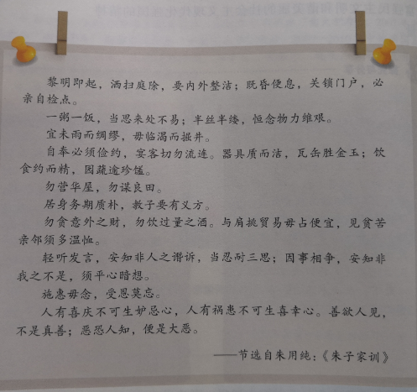
阅读感悟P64
想一想：你阅读后有何感悟？

Slide 15
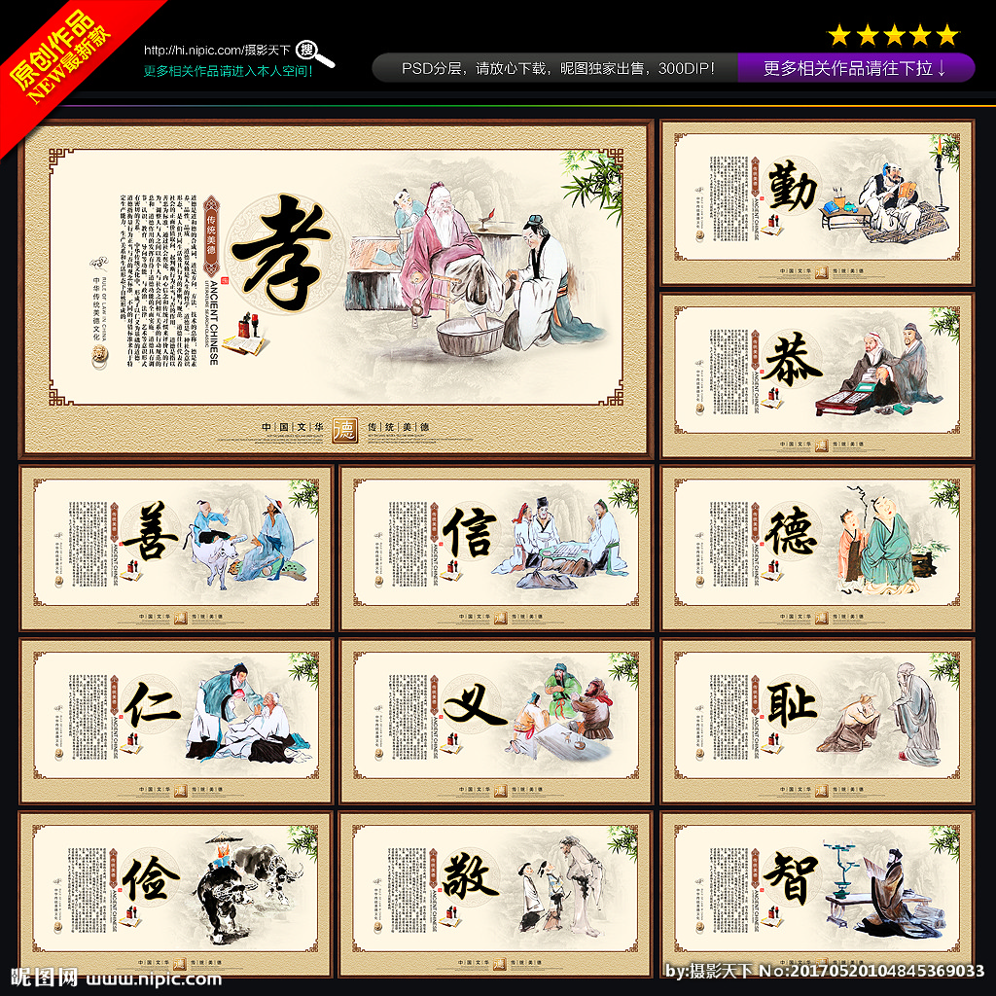
☆想一想：你阅读后有何感悟？P63
中华传统美德内涵丰富，博大精深。其中，有忧国忧民、道济天下的爱国情怀，有勤劳勇敢、自强不息的奋进品格，有自尊互敬、助人为乐的和乐风范，有诚信守法、见利思义的高尚情操,有孝敬父母、尊敬师长的道德规范，有律己宽人、扬善抑恶的处世准则，等等。

Slide 16


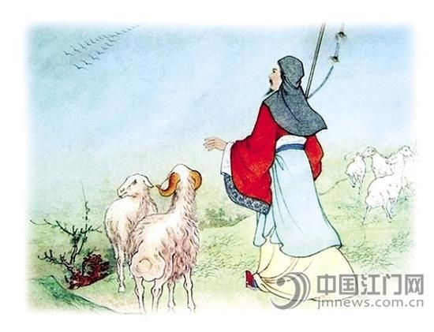


小故事
苏武牧羊
苏武在天汉元年（前100年）奉命以中郎将持节出使匈奴，被扣留。匈奴贵族多次威胁利诱，欲使其投降；后将他迁到北海（今甘肃民勤白亭海[1-2] ）边牧羊，扬言要公羊生子方可释放他回国。苏武历尽艰辛，留居匈奴十九年持节不屈。至始元六年（前81年），方获释回汉。苏武去世后，汉宣帝将其列为麒麟阁十一功臣之一。
忠贞爱国、不畏艰难

Slide 17
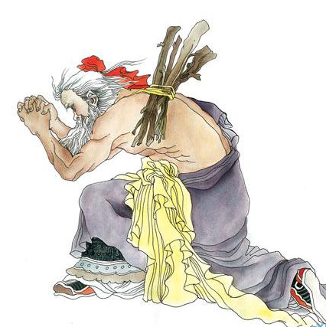
负荆请罪
战国时，廉颇为赵国大将，蔺相如后来居上，廉颇不服，想羞辱蔺相如，蔺相如为了赵国的利益，处处退让。廉颇闻之，肉袒负荆，至蔺相如门谢罪。两人遂为刎颈之交。
贵和、友善

Slide 18
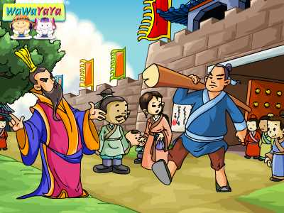
徙木为信
秦朝的商鞅为取信于民，“谁把那木头从城的南门移到城的北门就给予重赏”，人们都表示怀疑，这时，一个年轻人将所立之木搬到北城门，商鞅果然赏50金。因为他讲诚信,取得了国人的信任，从而使变法得以成功。
诚 信

Slide 19
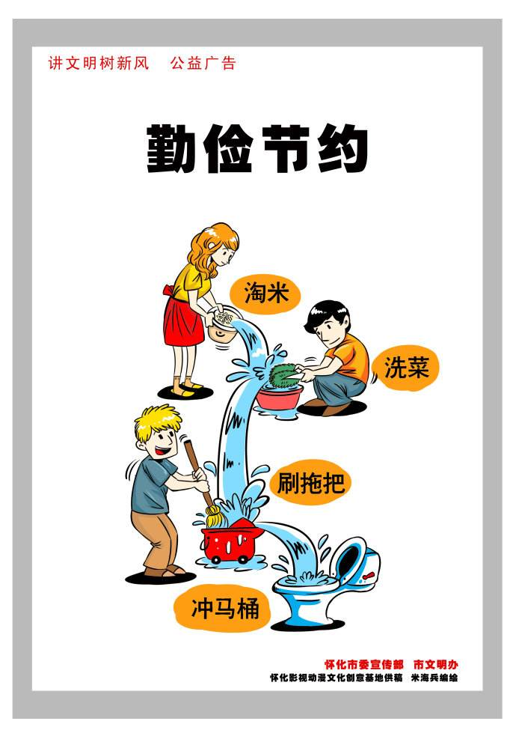
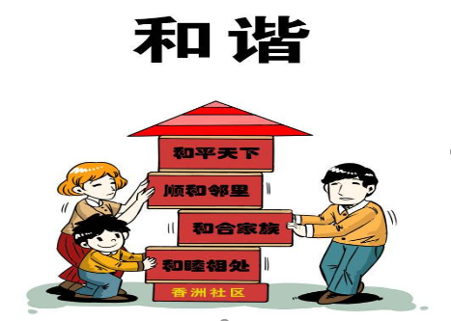
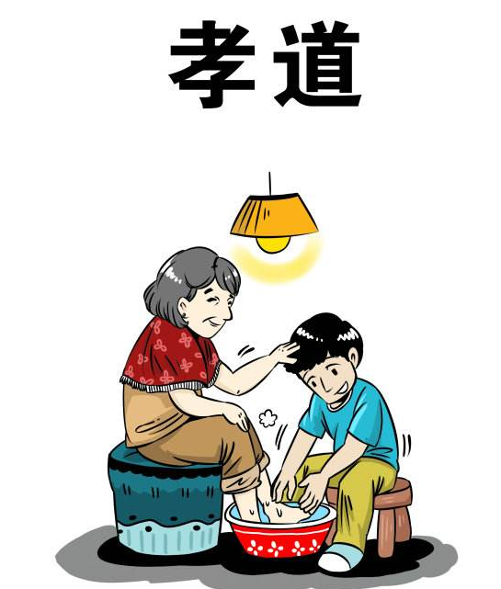
3.青少年如何弘扬中华传统美德？
美德的力量在于践行。推进社会公德、职业道德、家庭美德、个人品德建 设，青少年责无旁贷；
倡导向上向善、孝老爱亲、忠于祖国、忠于人民，青少年必须身体力行。

Slide 20
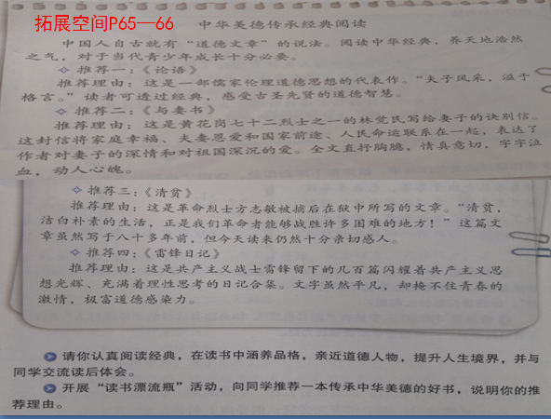

Slide 21
☆请你认真阅读经典，在好书中涵养品格亲近道德人物，提升人生境界。与同学交流读后体会。
阅读经典，可以在好书中涵养品格，提升道德境界，提升人生境界。阅读经典，可以培养“穷则独善其身。达则兼济天下”的责任意识，“民惟邦本，本固邦宁”（是指只有以百姓为国家的根本，根本稳固了，国家就安宁了。）“民为贵，社稷次之，君为轻”的服务和奉献意识;“安而不忘危，存而不忘亡，治面不忘乱”，“生于忧患，死于安乐”忧劳可以兴国.逸豫可以亡身”的忧患意识；实现“两个一百年”奋斗目标，实现中华民族伟大复兴的中国梦的担当精神；“不以物喜不以已悲”的淡泊名利的人生境界。

Slide 22
☆开展“读书漂流瓶”活动，向同学推荐本传承中华美 德的好书，说明你的推荐理由。
答案具有开放性，符合题意即可。示例：
①推荐一:《唐诗三百首》。推荐理由:(唐诗三百首是一部流传很广的唐诗选集。唐朝是中国诗歌发展的黄金时代，《唐诗三百首》选诗范围相当广泛收录了77家诗,共311首，是中小学生接触中国古典诗歌最好的入门书籍，
②推荐二：《三国演义》。推荐理由:《三国演义》是我国最有成就的历史小说，艺术地再现了始于黄巾起义，终于西晋统一近百年的历史风云画卷。作者通过集中描写三国时代各统治集团之间的政治、军事，外交斗争，揭示了东汉末年社会的动荡与黑暗，反映了人民的苦难，表达了人民呼唤明君，要求安定的强烈愿望。小说塑造了大量栩栩如生的人物，如宽厚仁爱的刘备，残暴奸诈的曹操，身正义气的关羽，粗中有细的张飞，还有头戴纶巾、手摇羽扇的诸葛亮，以计谋见长的周瑜和司马懿，等，
③推荐三:《孙子兵法》。 推荐理由:《孙子兵法》十三篇，涉及军事理论，实践等各个方面，内容博大精深，思想深邃富瞻，逻辑缜密严谨，既是我国古代军事文化遗产中的瑰宝，又是我国优秀传统文化的重要组成部分。

Slide 23
总结归纳
1.中华文化的特点、内容和作用
中华文化根
2.延续文化血脉的要求
延续文化血脉
3.文化自信的作用和要求
1.中华传统美德的内容
美德万年长
2.践行中华传统美德

Slide 24
课堂练习：
1.作为传统美德的精华，中华传统美德具有生生不息、历久弥新的品质。下列历史故事蕴含中华传统美德的有 （ ）
①苏武牧羊 ②拔苗助长 ③负荆请罪 ④大禹治水
A.②③④ B.①③④ C.①②④ D.①②③
B

Slide 25
2.大学生扎西外出时，不慎刮擦到一辆停放的豪车，便在原地等候车主协商赔偿事宜。车主来了后，得知扎西等了他一个多小时，当即表示不让他赔偿。他们在这件事中体现出的美德有（ ）
①勤俭节约 ②爱岗敬业 ③诚实守信 ④与人为善
A.①② B.②④ C.①③ D.③④

Slide 26

3.(2019年河北省中考)团聚时，父亲及时拦住孩子焦急的筷子示意长辈优先来“明礼”：回到家，母亲不停地用筷子给子女夹菜来表达“关爱”：过春节，把邻居家的孤单老人请到自家餐桌递上一双筷子来“睦邻”……这些场景反映出
①筷子是最好的进食工具
②筷子传承着优良家风
③教育决定着民族未来
④中华传统美德代代相传
A.①③ B.①④
C.②③ D.②④
D

Slide 27
作
业
设
计
1.完成雪域金冠对应试题
2、完成这一框知识点

